Slide 1

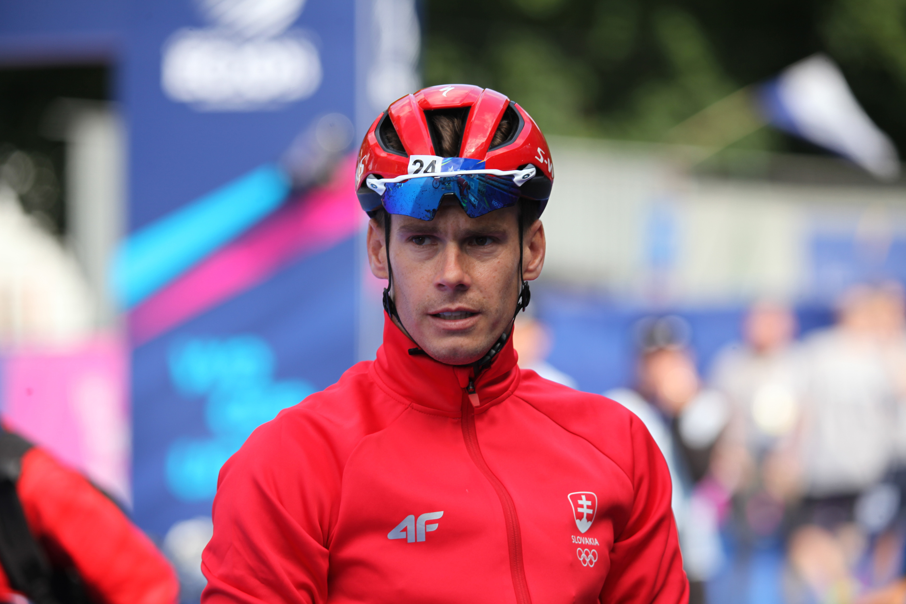
Richard VARGA
TOP úspechy v sezóne 2023:
2. miesto ÁzP, triatlon, Samarkand (elita)
2. miesto AmP, triatlon, Villarrica (elita)
10. miesto EH, triatlon, Krakow (člen štafety)
10. AmP, triatlon, Pucon (elita)
10. AmP, triatlon, Havana (elita)
11. MS, akvatlon, Ibiza (elita)
35. ME, triatlon, Madrid (elita)

Slide 2
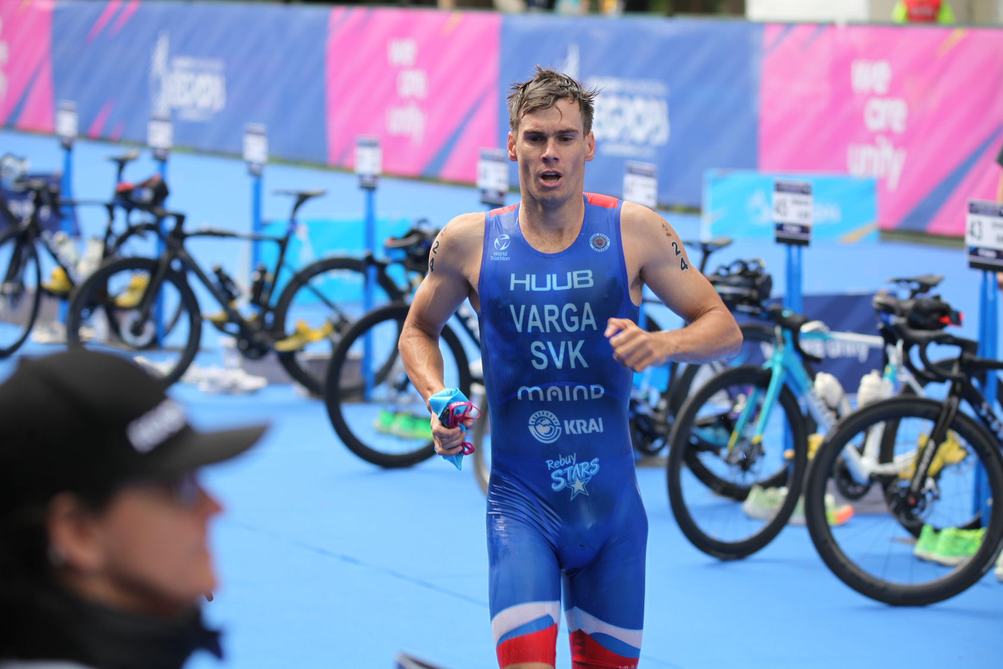
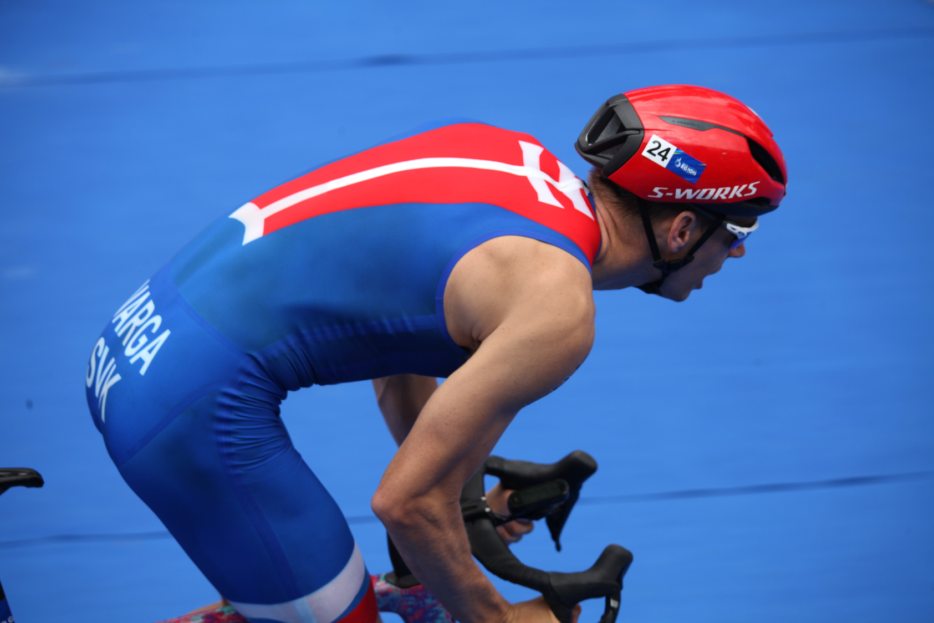
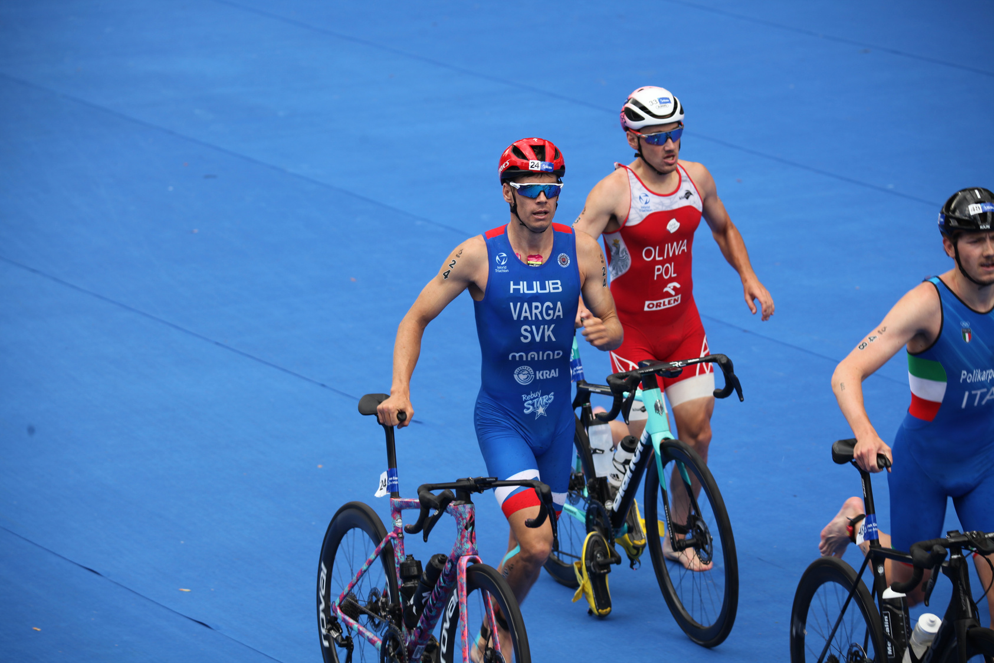
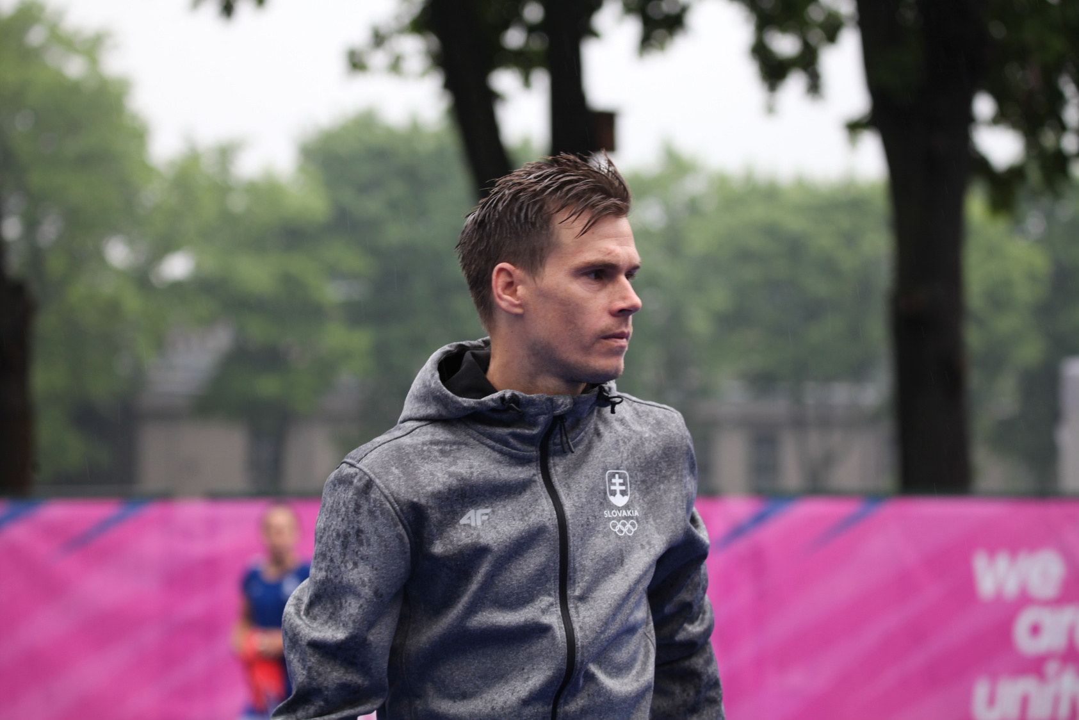
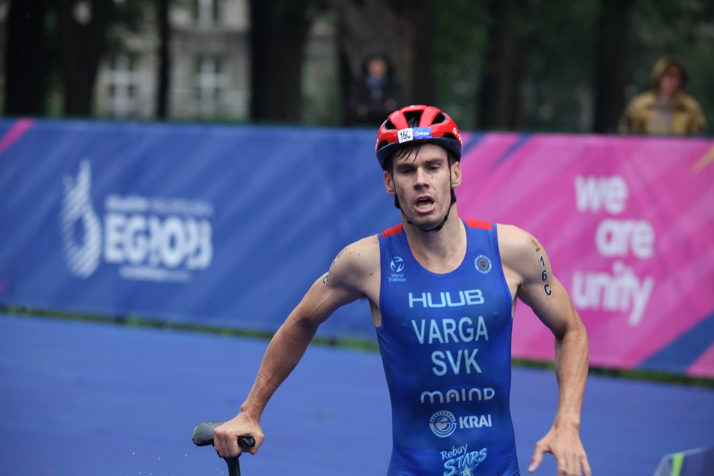
Richard VARGA

